Slide 1
Programmazione C
Le condizioni e la selezione

Slide 2
Decidere da che parte andare

Slide 3
La selezione
In un algoritmo, il blocco con il quale si effettua una scelta si chiama blocco selezione.
START
MI PREPARO PER USCIRE
PIOVE?
NO
SI
PRENDO GLI OCCHIALI DA SOLE
PRENDO L’OMBRELLO
ESCO
STOP

Slide 4
Selezione e condizioni
Ogni selezione contiene una condizione
La selezione è il punto in cui si prende una decisione
La condizione è una domanda che ha solo due risposte: vero o falso (SI/NO, TRUE/FALSE, T/F)
PIOVE?
3 > 4 ?
a = b ?
NO
SI
NO
SI
NO
SI
Queste sono condizioni

Slide 5

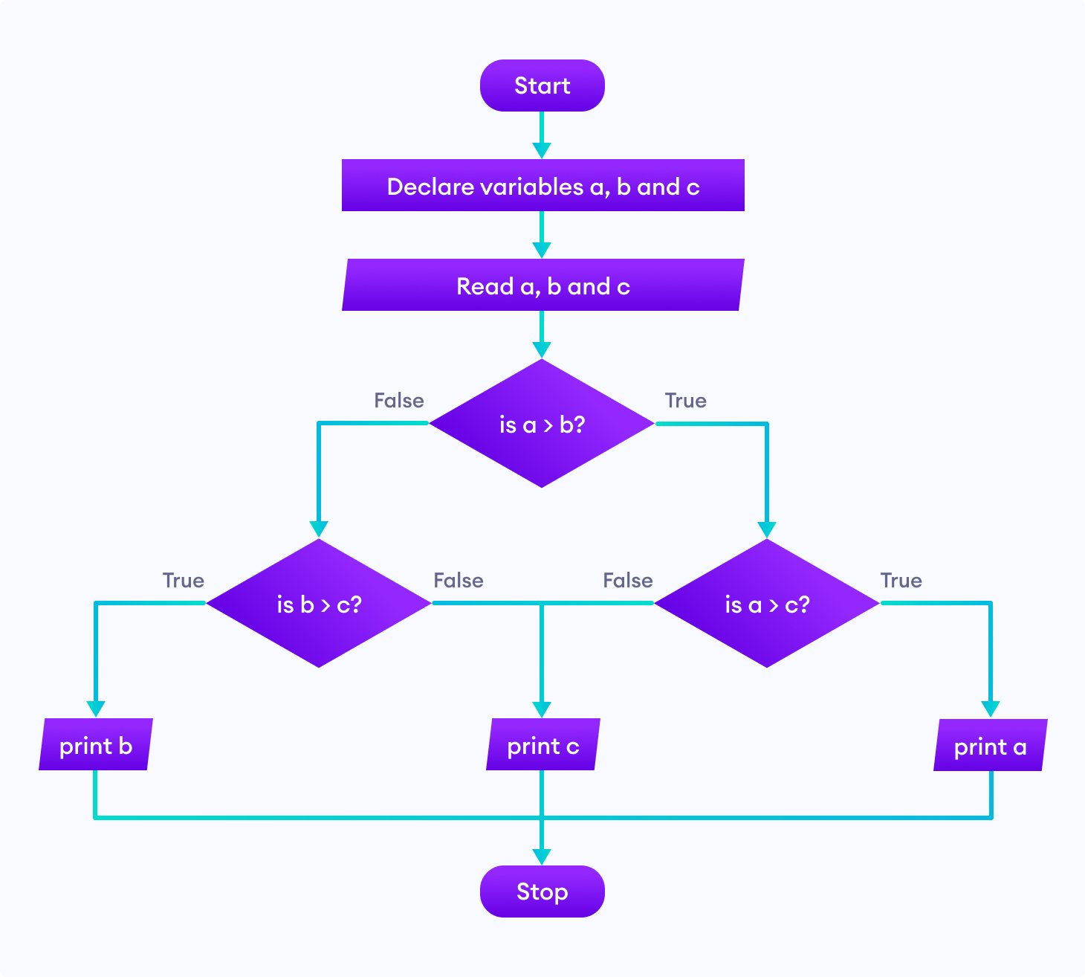
Qual è l’output dell’algoritmo?
Qual è l’output se a=10, b = 15 e c = 4 ?

Slide 6
Qual è l’output dell’algoritmo?
START
STOP
(in) b, c
(out) a
a = b + 2
SI
a = 12
NO
(out) b + c
NO
a > c
SI
b = c + 1
c = 10
c = a - 1
SI
b > a
NO
b = c + 2
Qual è l’output nel caso in cui b=10, c = 15?
Individuare due possibili valori per b e per c in modo da terminare l’algoritmo nel blocco di output rosso.

Slide 7
La selezione
versione facile

Slide 8
La selezione in C++
Nel linguaggio C il blocco di selezione si traduce con l’istruzione if-else
a > c
NO
SI
if (a > c)
{
c = 10;
}
else
{
b = c +1;
}
b = c + 1
c = 10

Slide 9
Il costrutto if-else
Il comando if-else prende tecnicamente il nome di costrutto (in inglese, statement). Si divide in 3 parti principali.
if (a > c)
{
c = 10;
}
else
{
b = c +1;
}
Condizione
Istruzioni del ramo «vero»
Istruzioni del ramo «falso»

Slide 10
I rami vero e falso
Le istruzioni da eseguire nel caso in cui la condizione sia vera (o falsa) prendono il nome di rami (perché nel diagramma di flusso il blocco si «ramifica» in due parti)
Ogni ramo inizia e termina con la parentesi graffa
{
c = 10;
}
{
b = c +1;
}
Istruzioni del ramo «vero»
Istruzioni del ramo «falso»

Slide 11
La condizione
In informatica, una condizione è «un’affermazione che può essere vera o falsa»
Per semplicità possiamo pensarla come a una «domanda a cui si può rispondere solo si o no»
Esempi di condizioni semplici (espresse in linguaggio comune) sono:
La variabile a contiene un valore maggiore della variabile c?
La stringa nella variabile str è lunga 10 caratteri?
L’utente ha premuto il tasto invio?
La variabile t è diversa da zero?
if (a > c)
Condizione

Slide 12
La condizione
In C++ la condizione viene scritta tra parentesi tonde dopo la parola if
Per costruire le condizioni si utilizzano i seguenti simboli di confronto:
A > B (La variabile A è maggiore della variabile B?)
A >= B (La variabile A è maggiore o uguale alla variabile B?)
A < B (La variabile A è minore della variabile B?)
A <= B (La variabile A è minore o uguale alla variabile B?)
A == B (La variabile A è uguale alla variabile B?) ← Attenzione al doppio uguale!
A != B (La variabile A è diversa dalla variabile B?)
if (a > c)
Condizione

Slide 13
Dopo l’if-else…
Le istruzioni che compaiono dopo un blocco selezione (quando i rami del vero e del falso si incontrano) vanno scritti dopo le parentesi graffe del ramo «else».
NO
a > c
SI
if (a > c)
{
c = 10;
}
else
{
b = c +1;
}
f = 42;
b = c + 1
c = 10
f = 42

Slide 14
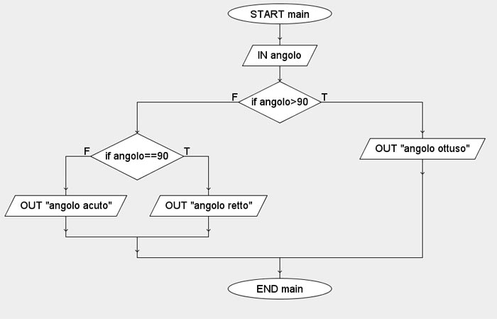
Traduzione
Tradurre il diagramma di flusso in C++. Che cosa fa questo algoritmo?

Slide 15
Traduzione
Tradurre il diagramma di flusso in C++. Che cosa fa questo algoritmo?

Slide 16
La condizione e i tipi
Quando si confrontano due variabili, bisogna assicurarsi che siano dello stesso tipo (int con int, char con char, string con string, …)
Se una variabile viene confrontata con un numero (o un carattere) scritto dal programmatore, bisogna avere delle accortezze:
INT e DOUBLE: l’unica attenzione è mettere il punto come separatore decimale (es. a > 5 oppure d == 0.52)
CHAR: il carattere va scritto tra apici singoli (es. c != ‘h’, cioè «la variabile c contiene una lettera diversa dalla ‘h’?»)
STRINGHE (vedremo): la parola va scritta tra apici doppi (es. c != "casa", cioè «la variabile c contiene una lettera diversa dalla parola casa?»)

Slide 17
Quiz a 3 domande
Scrivere un programma C che permette all’utente di giocare a un quiz a 3 domande.
Le domande sono scelte dallo sviluppatore e prevedono 4 risposte, di cui 1 sola corretta
Per ogni risposta corretta, il giocatore riceve 3 punti. Per ogni risposta sbagliata, perde 1 punto. Il punteggio inizialmente è zero
Dopo ogni risposta il programma deve mostrare all’utente il suo punteggio attuale (con dei punti esclamativi nel caso sia il massimo possibile)

Slide 18
Quiz a 3 domande - tecnico
Le alternative di risposta devono iniziare con un numero da 1 a 4, esempio:
Qual è la vera identità di Superman?
Clark Kent
Tony Stark
Bruce Wayne
Pino Scotto
L’utente inserirà un numero (int) per selezionare la risposta ritenuta corretta
Utilizzare system("pause") tra una domanda e l’altra per attendere l’utente
Utilizzare system("cls") per ripulire il terminale prima di stampare una nuova domanda

Slide 19
La selezione
Versione media

Slide 20
Rami vuoti

Slide 21
Ramo «falso» vuoto
A volte può capitare che in un ramo «else» (o falso) di una selezione non ci sia «niente da fare».
Ad esempio, se nel quiz precedente non avessimo tolto punti a una risposta sbagliata, la logica sarebbe stata questa:
(out) «Qual è la vera identità…»
(in) r
SI
r = 1
NO
Siccome non si tolgono punti per la risposta sbagliata, il punteggio non cambia e in questo ramo non c’è niente da fare.
punti = punti + 3
pulisci schermo

Slide 22
Ramo «falso» vuoto
Il codice apparirebbe così (brutto da vedere e da leggere):
printf("Qual è la vera …");
scanf("%d", &r);
if( r == 1 )
{
punti = punti + 3;
}
else
{
}
system("cls");
(out) «Qual è la vera identità…»
(in) r
SI
r = 1
NO
punti = punti + 3
pulisci schermo

Slide 23
Ramo «falso» vuoto - soluzione
In questo caso, il codice viene reso più corto e leggibile rimuovendo del tutto la parte relativa all’else, lasciando solo il ramo del «vero».
(out) «Qual è la vera identità…»
printf("Qual è la vera …");
scanf("%d", &r);
if( r == 1 )
{
punti = punti + 3;
}
system("cls");
(in) r
SI
r = 1
NO
punti = punti + 3
pulisci schermo

Slide 24
Ramo «vero» vuoto
A volte può capitare il contrario, e cioè che in un ramo «vero» di una selezione non ci sia «niente da fare».
Ad esempio, se nel quiz precedente fossimo partiti con punteggio pieno (9 punti) e solo rispondendo male alle domande avessimo perso punti, la logica sarebbe stata la seguente:
(out) «Qual è la vera identità…»
(in) r
NO
r = 1
SI
Siccome non si aggiungono punti per la risposta corretta, il punteggi non diminuisce e in questo ramo non c’è niente da fare
punti = punti - 1
pulisci schermo

Slide 25
Ramo «vero» vuoto
Il codice apparirebbe così (brutto da vedere e da leggere):
printf("Qual è la vera …");
scanf("%d", &r);
if( r == 1 )
{
}
else
{
punti = punti – 1;
}
system("cls");
(out) «Qual è la vera identità…»
(in) r
NO
r = 1
SI
punti = punti - 1
pulisci schermo

Slide 26
Ramo «vero» vuoto - soluzione
In questo caso, il codice viene reso più corto e leggibile invertendo la condizione, lasciando quindi solo il ramo del «vero» presente:
(out) «Qual è la vera identità…»
printf("Qual è la vera …");
scanf("%d", &r);
if( r != 1 )
{
punti = punti - 1;
}
system("cls");
(in) r
NO
r != 1
SI
punti = punti - 1
pulisci schermo

Slide 27
Condizioni invertite
Per ogni simbolo di confronto utilizzato nelle condizioni, esiste il suo «opposto»:
== è l’opposto di != (e viceversa)
> è l’opposto di <= (e viceversa)
< è l’opposto di >= (e viceversa)

Slide 28
If annidati

Slide 29
La condizione e i tipi
A volte può capitare che, se si verifica una determinata condizione, si debba inserire una nuova selezione per effettuare un’altra scelta
In questo caso si parla di «selezioni annidate» o «if annidati»

Slide 30
Calcolatrice semplice (1)
Scrivere un programma C++ che permette di eseguire semplici operazioni tra numeri interi.
L’utente inserirà due numeri (che verranno salvati in due variabili) e come terzo elemento inserirà un’operazione matematica (+*-/).
A seconda dell’operazione, il programma eseguirà il calcolo opportuno.
Attenzione che nella divisione c’è una condizione famosa da controllare prima di svolgere il calcolo.
Suggerisco di impostare il codice seguendo lo pseudo-codice della prossima slide.

Slide 31
Calcolatrice semplice (2)
L’utente inserisce i due valori e l’operatore
Se l’operatore è ‘+’, esegui la somma
ALTRIMENTI
Se l’operatore è ‘-’, esegui la differenza
ALTRIMENTI
Se l’operatore è ‘*’, esegui il prodotto
…

Slide 32
Selezione multipla

Slide 33
Selezione multipla
Quando le condizioni sono multiple si utilizza la struttura if-else if:
if (condizione){
}
else if (condizione){
}
else if (condizione){
}
else{
}
Notare che nell’ultimo else si entra solo se nessun’altra condizione è vera.

Slide 34
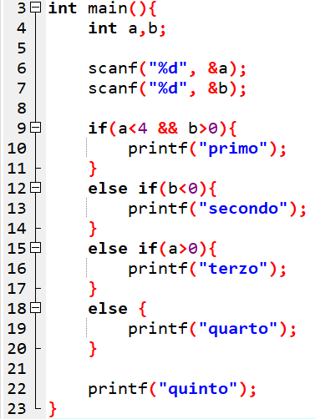
Selezione multipla
Per ogni caso presente nella selezione, individuare una coppia di valori per a e b che permetta di entrare nel relativo blocco.

Slide 35
La selezione
Versione difficile

Slide 36
Gli operatori logici

Slide 37
Operazioni con le condizioni
A volte capita che una o più condizioni debbano essere invertite o valutate insieme
Per «unire» più condizioni si utilizzano due principali operatori che vengono detti «logici» perché non agiscono su numeri ma su valori «vero/falso»; questi operatori sono:
AND
OR
Per invertire una condizione abbiamo visto che si può invertire il simbolo di confronto, ma in casi più complessi si può utilizzare l’operatore logico
NOT

Slide 38
Operatore logico NOT
Questo è l’operatore più semplice e non fa altro che trasformare il risultato di una condizione (vero/falso) nel suo opposto (falso/vero)
Si scrive utilizzando il simbolo ! e solitamente la condizione viene inserita tra parentesi per leggibilità:
if( !(a > c) ) → equivale a → if( a <= c)
Nel caso di una sola condizione, si può decidere di invertire il simbolo di confronto o di inserire il NOT prima della condizione: è la stessa cosa
Nel caso di più condizioni unite (come nelle prossime slides), l’inversione è molto più comoda utilizzando il NOT piuttosto che invertendo ogni simbolo

Slide 39
Tabella di verità
Questa tabella prende il nome di «tabella di verità»: mostra il risultato di una o più condizioni unite tra loro.
In particolare, questa è la tabella di verità dell’operatore logico NOT
Condizione A | !A
Falso | Vero
Vero | Falso

Slide 40
Condizioni composte
Nella vita comune capita che per prendere una decisione ci si basi su più di una condizione:
SE voglio stampare un documento devo accertarmi che la stampante sia collegata al PC E che ci sia carta disponibile (e questi due fatti devono essere veri contemporaneamente)
SE spero di ottenere sufficiente in pagella in una materia devo accertarmi di avere una media almeno sufficiente nello scritto OPPURE di avere una media almeno sufficiente nell’orale (o anche entrambe le cose insieme)
Questi due esempi mostrano due modi diversi di unire due condizioni: entrambe le condizioni vere contemporaneamente o almeno una delle due vera

Slide 41
Operatore logico AND
Questo operatore unisce due condizioni e il risultato finale è vero solo se entrambe le condizioni sono vere
Si indica con il simbolo && e per leggibilità le condizioni vengono messe tra parentesi
if( (a > c) && (a > 100) ) → è vero solo se a è sia maggiore di c
che maggiore di 100
In italiano possiamo tradurre l’operatore con la congiunzione «e»
«Puoi guidare solo se non hai bevuto e hai la patente»
«Puoi acquistare il biglietto per AVENGERS solo se hai i soldi e almeno 14 anni»

Slide 42
Tabella di verità
Questa è la tabella di verità dell’operatore logico AND
Si vede che l’AND è vero in un solo caso
Condizione A | Condizione B | A && B
Falso | Falso | Falso
Falso | Vero | Falso
Vero | Falso | Falso
Vero | Vero | Vero

Slide 43
Operatore logico OR
Questo operatore unisce due condizioni e il risultato finale è vero solo se almeno una delle due è vera (ma anche se lo sono entrambe)
Si indica con il simbolo || e per leggibilità le condizioni vengono messe tra parentesi
if( (a > c) || (a > 100) ) → è vero se a è maggiore di c ma anche
se è maggiore di 100 (o entrambi)
In italiano non c’è una vera traduzione, possiamo pensare di utilizzare «e/o»
«Ti chiamerò se sarò arrivato e/o se c’è un’emergenza»
«Puoi avere il green pass se ti sei vaccinato e/o hai fatto un tampone oggi»

Slide 44
Tabella di verità
Questa è la tabella di verità dell’operatore logico OR
Si vede che l’OR è falso in un solo caso
Condizione A | Condizione B | A || B
Falso | Falso | Falso
Falso | Vero | Vero
Vero | Falso | Vero
Vero | Vero | Vero

Slide 45
Inversione di condizioni unite
Per concludere, vediamo come l’operatore NOT ora diventa comodo per invertire due condizioni unite con un AND o con un NOT
if ( (a > c) && (a >100) ) → if ( ! ( (a > c) && (a >100) ) )
if ( (a > c) || (a >100) ) → if ( ! ( (a > c) || (a >100) ) )

Slide 46
Precedenze degli operatori
Più condizioni possono essere unite in una modalità difficile da interpretare
if (a>b && c==100 || a!=20 && !d && c<10 || a<=b)
Se (come in questo caso) lo sviluppatore non ha utilizzato le parentesi per rendere più leggibile l’intera condizione, l’ordine è il seguente:
AND e OR spezzano l’intera condizione in condizioni più brevi
AND ha sempre la precedenza su OR (come il ∙ sul +)
Il NOT ha la precedenza su AND e OR (in assenza di parentesi)
if ( (a>b && c==100) || (a!=20 && !d && c<10) || a<=b)

Slide 47
Età ingannevole
Realizzare un programma C che chiede l’età all’utente e impedisce che si inserisca un’età evidentemente falsa.
L’età viene accettata solo se è compresa tra 0 e 120 anni, altrimenti viene mostrato un messaggio di errore.

Slide 48
Cappello parlante
Il cappello parlante di Harry Potter divide le persone in quattro case in base ad alcune caratteristiche:
Grifondoro: solo persone più basse di 1 metro e 90 e che vengono da Udine
Corvonero: solo persone comprese tra 1 metro e 1 metro e 50 che non vengono da Mortegliano
Serpeverde: solo persone più basse di 50 cm e che vengono o da Pordenone o da Gorizia
Tassorosso: tutti gli altri
Scrivere un programma C++ in cui l’utente inserisce la sua altezza (suggerimento, in centimetri) e il paese di provenienza.
Lo script scriverà nel terminale la casa a cui viene assegnato l’utente.

Slide 49

Tris - victory
Nel gioco del tris (detto anche tria o tic-tac-toe) un giocatore vince se allinea il suo simbolo in orizzontale, in verticale o in diagonale:
Scrivere un programma C++ che, una volta conosciuta la disposizione dei simboli a fine partita, stabilisce se il giocatore X ha vinto oppure no (non serve sapere se ha vinto O).

Slide 50
Tris – victory - Tecnicamente
L’utente inserisce la disposizione dei simboli in 9 variabili di tipo «char»: a, b , c…, i
Le variabili rappresentano le seguenti posizioni:
Il programma verifica con diversi if-else (annidati) e con gli operatori logici la vittoria del giocatore X
Ad esempio,
se a-b-c valgono ‘X’, il giocatore X ha vinto
se a-e-i valgono ‘X’, il giocatore X ha vinto
a | b | c
d | e | f
g | h | i

